Slide 1
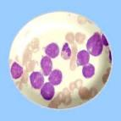
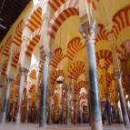
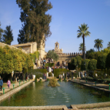

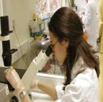






PAPEL DEL ESTRES OXIDATIVO EN EL SINDROME ANTIFOSFOLÍPIDO PRIMARIO Y EL LUPUS ERITEMATOSO SISTÉMICO
Rosario López Pedrera, MSc, PhD
Instituto Maimónides de Investigación Biomédica de Córdoba (IMIBIC) – GRUPO GC-05
Hospital Universitario Reina Sofía / Universidad de Córdoba

Slide 2




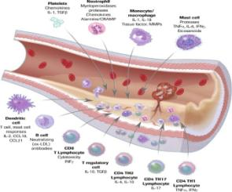
Lupus Eritematoso Sistémico y Sindrome Antifosfolípido
Traditional risk factors (hypertension,
Diabetes, hyperlipidemia, obesity,etc.)
Autoimmune elements
(autoantigens and
autoantibodies: anti-β2GPI, anti-LDL,
Anti-ApoA1,etc)
Glucocorticoids
Systemic Lupus Erythematosus and
Antiphospholipid syndrome: inflammatory and atherothrombotic status
INFLAMMATION
Genetic and epigenetic mechanisms (miRNAs)
Netosis
Oxidative stress
Increased circulating
apoptotic cells
Los leucocitos juegan un papel clave en el inicio y desarrollo de la enfermedad en pacientes SAF y LES
Lopez-Pedrera et al., JBB 2011

Slide 3
Estrés oxidativo en el Síndrome Antifosfolípido primario: Mecanismo clave en la inducción de trombosis y daño vascular
High expression of prothrombotic factors induced by aPLs
THROMBOSIS IN ANTIPHOSPHOLIPID SYNDROME
Autoinmune elements
(aPL-IgGs, anti-ß2GPI,…)
↑ LDLox uptake by macrophages
Induced-aPL
oxidative stress
↑ Lipid peroxidation
∆NO
∆O₂⁻
↑ NFkB and iNOS activation
↑
↑ Peroxynitrite plasma levels
↑ Prostaglandins plasma levels
Atherogenesis
Functional and structural arterial abnormalities
Endothelial dysfunction
´Vascular dysfunction and atherogenesis

Slide 4
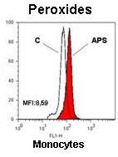
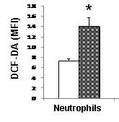

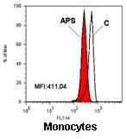
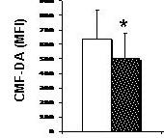

Disfunción Mitocondrial y Estrés Oxidativo en monocitos de pacientes con Síndrome Antifosfolípido Primario: Asociación con el desarrollo de Trombosis y Aterosclerosis
Tabla I. Parámetros clínicos de pacientes con Síndrome Antifosfolípido y Controles
Variable | Pacientes SAF (n=43) | Donantes Sanos (n=37)
Mujeres/Hombres Edad, años Media Rango | 32/11 48.4±11.7 (32-71) | 24/13 41.27±8.9 (32-58)
Trombosis venosa | 7 (16%) | 0
Trombosis arterial | 18 (42%) | 0
Abortos | 19 (44%) | 0
Anticuerpos anticardiolipina IgG Isotipo positivo IgM Isotipo positivo | 15 (35%) 10 (23%) | Negativo Negativo
Anticoagulante Lúpico positivo (n) | 28 (65%) | Negativo
Obesidad (n) | 10 (23%) | 2 (5%)
Diabetes (n) | 0 | 0
Hipertensión (n) | 2 (5%) | 0
Hipertrigliceridemia (n) | 9 (21%) | 4 (11%)
Hipercolesterolemia (n) | 15 (35%) | 18 (42%)
Nefropatía (n) | 0 | 0
Fumador (n) | 11 (26%) | 4 (11%)
Engrosamiento de la íntima media carotídea (n) | 13 (30%) | 2 (5%)
Perez-Sanchez et al., Blood. 2012 Jun 14;119(24):5859-70.

Slide 5
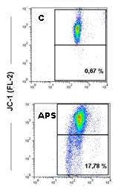
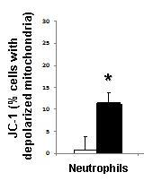
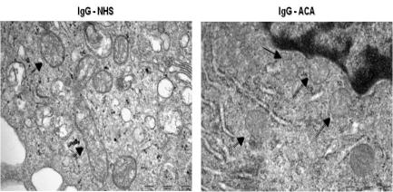
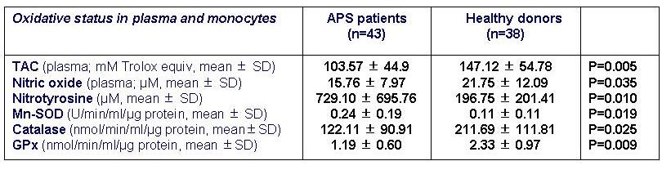
Estudios In vivo: Incremento de estrés oxidativo en monocitos y plasma de pacientes con Síndrome Antifosfolípido
Mitochondrial membrane potential
Healthy donors
APS monocytes
Perez-Sanchez et al., Blood. 2012 Jun 14;119(24):5859-70.

Slide 6
Estudios In vivo: Correlación/Asociación entre marcadores protrombóticos/proateroscleróticos y la producción de ROS en SAF
E
*
F
G
*
aCL-IgG (GPL)
JC-1 (% cells with depolarized
mitochondria)
TAC (mM Trolox equiv)
*
T(-)
T(+)
T(-)
T(+)
T(-)
T(+)
Perez-Sanchez et al., Blood. 2012 Jun 14;119(24):5859-70.

Slide 7
Disfunción Mitocondrial y Estrés Oxidativo en Pacientes con Síndrome Antifosfolípido Primario. Papel en trombosis y aterosclerosis
Existe una alteración del estado redox intracelular en leucocitos de pacientes SAF mediado por los autoanticuerpos característicos del síndrome que regula el estado inflamatorio y proaterotrombótico, y se halla directamente asociado a la dinámica y el metabolismo mitocondrial.
Perez-Sanchez et al., Blood. 2012 Jun 14;119(24):5859-70.

Slide 8
MECANISMOS DE EVOLUCION CLINICA Y COMORBILIDAD ATEROTROMBÓTICA EN EL LES: ESTRÉS OXIDATIVO
INFLAMACION
(PCR, citoquinas, quimioquinas)
Disfunción microvascular coronaria subclínica en 40 pacientes LES asociada al estatus inflamatorio crónico y la TAC en plasma. Yilmaz et al., Echocardiography 2012
↑ROS
Disfunción mitocondrial
↓sistema defensa antioxidante
GSH
GSH
Daño proteínas
Glu
Daño DNA
Daño orgánulos celulares (membrana celular, mitocondria)
RUPTURA DE LA TOLERANCIA INMUNOLOGICA
(Generación auto-anticuerpos)
APOPTOSIS
Eliminación cuerpos apoptóticos
DAÑO TISULAR
ENFERMEDAD INFLAMATORIA Y COMORBILIDADES
Shah D et al., Immunobiology 2011; Autoimmunity Reviews 2013

Slide 9
Papel del estrés oxidativo en la patogenia del LES: Polimorfismos y mutaciones genéticas
Nefritis lúpica
Nrf2-Keap1 pathway
Nrf2-653 G/A
Trombocitopenia
Polimorfismos/mutaciones
Genéticos asociados al riesgo de LES
Catalasa
CAT [genotipo −330CC]
Manifestaciones
renales
Producción de anti-snRNP / anti-Scl-70
GSTM1
(superfamilia S-transferasas
Fotosensibilidad
Producción de anti-Ro

Slide 10
Biomarcadores de Estrés Oxidativo
en Lupus Eritematoso Sistémico
ANTIOXIDANTES
Glutation intracelular
(Leucocitos/Citometría)
ROS/RNs (O2⁻, ON⁻, ONOO⁻, .OH)
Peróxidos, peroxinitritos,…
Disfunción inmune:
INFLAMACION Y TROMBOSIS
Daño orgánico: NEFRITIS, SNC, CVD y CEREBROVASCULAR
ENZIMAS: SOD, CAT, GPx, XO
Moléculas antioxidantes:
Ac Ascórbico, B-caroteno, Zinc, Selenio. Fe, Cu
PEROXIDACION LIPÍDICA
F2-Isoprostanos
(Plasma, orina)
ENFERMEDAD CV
FATIGA
AUMENTO SLEDAI
DAÑO OXIDATIVO PROTEÍNAS
CARBONILACIÓN
(Sangre periférica)
AUMENTO SLEDAI
Malondialdehyde (MDA)
(Plasma/suero, linfocitos)
NEFRITIS
ENFERMEDAD CV
DAÑO TISULAR
NEFRITIS
ARTRITIS
AFECTACIÓN CARDIACA
NITROTIROSINA
(Plasma/suero, linfocitos)
4-Hydroxy-2-noneal (HNE)
(Plasma/suero, linfocitos)
DAÑO OXIDATIVO ADN
Desarrollo de la enfermedad
8-OHdG (8-hydroxy-2-deoxyguanosina)
(Suero, plasma, orina, tejidos)
AUMENTO SLEDAI
LDLox
Apo-B ox
(Plasma/suero)
ENFERMEDAD ARTERIAL
AFECTACION RENAL

Slide 11

LINFOCITOS T y B como mediadores del proceso autoinmune y aterotrombótico en LES
Linfocitos T
Hiperpolarización mitocondrial
Depleción de GSH
Ruta mTOR activada –sensor función mitocondrial-
EROs /ERNs
Aumento producción citoquinas proinflamatorias
Oxidación lípidos en organelas intracelulares: liberación lipoperoxidos al torrente sanguíeno
Modificación oxidativa de autoantígenos:
LDLox, HDLox, B2GPI-ox
Ac. Grasos poli-insaturados
Patología Inflamatoria
Comorbilidades
EROs /ERNs
ADNox
Linfocitos B
Anti-dsDNA
Celulas apoptóticas / necróticas
Patología Inflamatoria
Nefropatías
Perl A et al., Nat Rev Rheumatol 2013

Slide 12

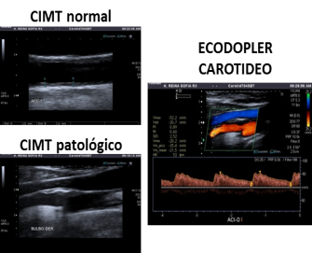

MONOCITOS como mediadores del proceso autoinmune y aterotrombótico
mediante la producción inducida de ROS/RNs
Tabla 1. Características clínicas de donantes sanos y pacientes con LES.
Variables | Pacientes LES (N=85) | Donantes sanos (N=62) | P
PARÁMETROS CLÍNICOS* Mujeres / Hombres Edad, (años) Anti-dsDNA aCL IgG (GPL) aCL IgM (MPL) Anti-ß2GPI (SGU) Positividad AL (%) SLEDAI Trombosis (%) Obesidad (%) Hipertensión (%) Diabetes (%) Nefropatía (%) Incremento CIMT (%) Corticosteroides (%) Antimaláricos (%) | 76/9 39.69 ± 12.41 28.48 ± 47.77 10.30 ± 18.77 13.99 ± 46.44 2.84 ± 5.59 24 (28%) 2.26 ± 3.34 25 (30%) 21 (25%) 10 (12%) 6 (7%) 19 (22%) 18 (21%) 42 (49%) 42 (49%) | 44/19 36.69±10.47 1.41±2.51 4.43±7.75 10.47±6.55 5.04±7.87 0 0 0 4 (6%) 0 0 0 3 (5%) 0 0 | n.s. n.s. <0.001 0.020 n.s <0.001
PARÁMETROS LABORATORIO* Colesterol total (mg/dL) Colesterol HDL (mg/dL) Colesterol LDL (mg/dL) Triglicéridos (mg/dL) Proteína C reactiva (mg/dL) Apolipoproteína A (g/L) Apolipoproteína B (g/L) C3 (mg/dL) C4 (mg/dL) | 187.32 ± 34.05 53.33 ± 14.21 114.03 ± 28.09 104.92 ± 48.43 3.68 ± 6.37 146.46 ± 29.6 81.68 ± 20.45 115.70 ± 36.87 19.01 ± 8.54 | 197.46 ± 35.67 57.94 ± 14.73 121.33 ± 30.41 88.54 ± 53.90 1.21 ± 1.20 152.93 ± 29.92 81.64 ± 21.42 141.65 ± 45.68 28.15 ± 11.81 | n.s. n.s. n.s. n.s. 0.010 n.s. n.s. 0.001 <0.001
Ruiz-Limon et al.,
2015

Slide 13
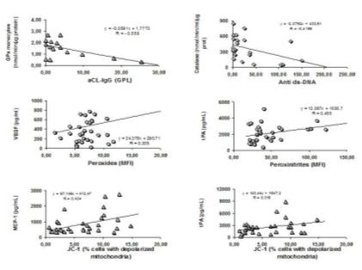
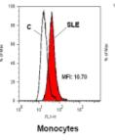

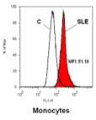
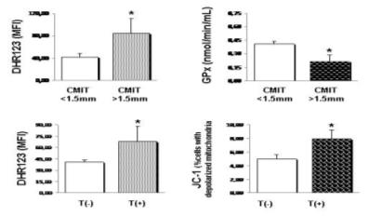
MONOCITOS como mediadores del proceso autoinmune y aterotrombótico en LES
OBJETIVO: Estudio del estatus oxidativo de monocitos/suero de 85 pacientes con LES y análisis de su implicación en el desarrollo de aterosclerosis y enfermedad cardiovascular.
Peroxidos y Peroxinitritos
% Células con membrana
mitocondrial despolarizada
GPx monocytes
Catalase (monoc)
aCL-IgG (GPL)
Anti-dsDNA
VEGF (pg/ml)
tPA (pg/ml)
Peroxides (MFI)
Peroxinitrites (MFI)
MCP-1 (pg/ml)
tPA (pg/ml)
JC-1 (% cells with
Depolarized mitochondria)
JC-1 (% cells with
Depolarized mitochondria)
Conclusiones
Existe una alteración del estado redox intracelular en monocitos asociada al efecto de los auto-anticuerpos del LES e implicada en el desarrollo de eventos cardiovasculares y aterosclerosis incipiente
CIMT
<1.5mm
CIMT
>1.5mm
CIMT
<1.5mm
CIMT
>1.5mm
CIMT
<1.5mm
CIMT
>1.5mm
Ruiz-Limon et al., Ann Rheum Dis 2015
T(-)
T(+)
T(-)
T(+)

Slide 14
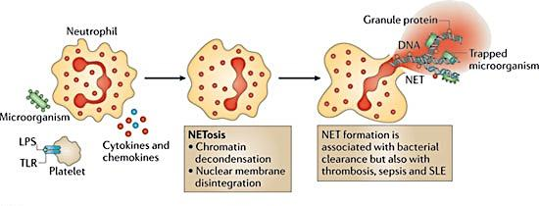
NETosis – Daño tisular - Autoinmunidad
Mecanismo de muerte celular en neutrófilos que implica la liberación de una red de fibras de cromatina que contiene principalmente histonas, péptidos anti-microbianos y enzimas pro-oxidativas (NE, MPO, NOX).
Respuesta inmune innata a la infección
NETosis
Daño tisular
Autoimmunidad
Nat Med. 2016 Feb;22(2):146-53. Neutrophil extracellular traps enriched in oxidized mitochondrial DNA are interferogenic and contribute to lupus-like disease. Lood C¹, Blanco LP², … and Kaplan MJ².

Slide 15
La NETosis contribuye a la autoinmunidad y a la patogenia del SAF y el LES
S Gupta and M J. Kaplan. Nat Rev Nephrol. 2016 Jul; 12(7): 402–413.
Notes:
Las redes de cromatina y enzimas líticas liberadas al torrente sanguíneo durante el proceso de NETosis van a reclutar numerosos mediadores protrombóticos y proinflamatorios circulantes, que a su vez activarán a las células del sistema vascular, promoviendo el desarrollo de enfermedades autoinmunes como el SAF y el LES, así como trombosis y enfermedad renal en ambos desordenes autoinmunes

Slide 16

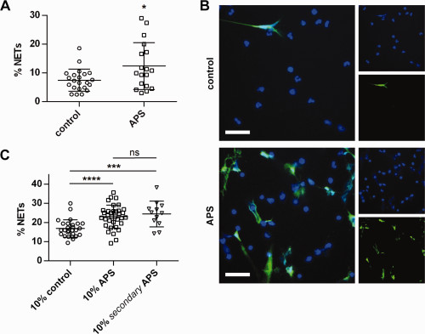
NETosis in Antiphospholipid Syndrome
Arthritis Rheumatol. 2015 Nov;67(11):2990-3003. doi: 10.1002/art.39247.
Release of neutrophil extracellular traps by neutrophils stimulated withantiphospholipid antibodies: a newly identified mechanism of thrombosis in the antiphospholipid syndrome.
Yalavarthi S¹, Gould TJ², Rao AN¹, Mazza LF¹, Morris AE¹, Núñez-Álvarez C³, Hernández-Ramírez D³,Bockenstedt PL¹, Liaw PC², Cabral AR³, Knight JS¹.
DNA circulante y NETs se ecuentran incrementados en el plasma de pacientes con SAF.
Los neutrófilos de pacientes SAF liberan NETs de forma espontánea.
La anti-β2GPI IgG estimula la secreción de NETs por los neutrófilos.
La producción de NETs inducida por aPL es está asociada a la producción de ROS y el TLR4.
Los aPL inducen la liberación de NETs en neutrófilos.
Las NETs circulantes contribuyen al desarrollo de eventos trombóticos.

Slide 17
NETosis in Systemic Lupus Erythematosus
Inducen daño endotelial
Infiltran tejidos
Exponen moléculas inmuno-estimuladoras
Activan el inflamasoma en macrófagos
Ann Rheum Dis. 2015 Jul;74(7):1417-24..
Carmona-Rivera C¹, Zhao W¹, Yalavarthi S², Kaplan MJ¹.
DNA circulante y NETs se ecuentran incrementados en el plasma de pacientes con LES.
J Immunol. 2013 Feb 1;190(3):1217-26. Kahlenberg JM¹, Carmona-Rivera C, Smith CK, Kaplan MJ.
J Immunol. 2011 Jul 1; 187(1): 538–552.
Eneida Villanueva, … and Mariana J. Kaplan†
Notes:
Netosis was analyzed through fluorescence microscopy, by staining neutrophils from lupus patients and healthy donors with Sytox, a dye that shows high affinity for DNA.
As previously reported, lupus patients showed an increase in the % of neutrophils that form NETS, associated with an increased expression o neutrophil elastase, main component of NETs, a higher proportion of low density granulocytes, and increased cell-free DNA plasma levels.

Slide 18
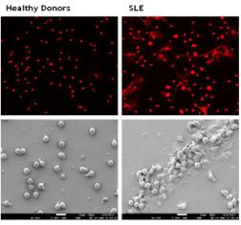
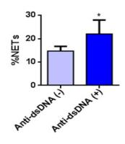
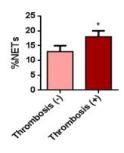
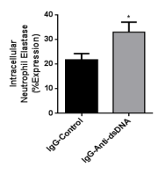
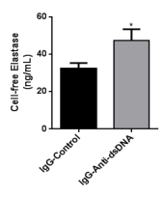
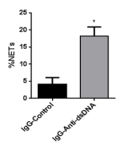
Nuestra experiencia: 1. Los pacientes LES muestran aumento de NETosis asociada
a la ocurrencia de eventos trombóticos y a la positividad para Anti-dsDNA
2. Los anticuerpos Anti-ds-DNA inducen NETosis
Perez-Sanchez et al., ACR 2015

Slide 19
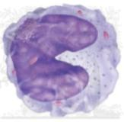
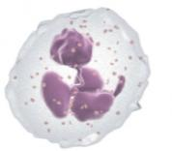
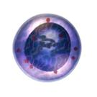


MONOCITOS
PARs
Flt-1
TF
TLR 8
TF
IL-8
VEGF
MCP-1
NEUTRÓFILOS
LINFOCITOS-B
P38-MAPK
NFkB
Anx A2
PDI
RhoA
C5aR
aPLs
ROS
Disfunción Mitocondrial
C5a
C5aR
ROS
Disfunción Mitocondrial
C5a
CÉLULAS ENDOTELIALES
PLAQUETAS
GPIIb/IIIa
SAF/LES
(aCL-IgG, anti-dsDNA, etc)
TLR4
TF
CAMs
P38-MAPK
NFkB
P38-MAPK
NFkB
TXB2
PF4
Estrés oxidativo =
Estatus proinflamatorio
Disfunción endotelial
Activación leucocitaria y plaquetar
C5aR
C5a
IL-8
VEGF
MCP-1
Anticoagulantes orales
(i.e. Dabigatran, Rivaroxaban)
Inhibidores Complemento
(i.e. Anti-C5, C5R antagonistas,
Eculizumab)
TROMBOSIS
ATEROSCLEROSIS
Anti-plaquetares
(i.e. HCQ, AAs+dipiridamol,
AAs+clopidogrel)
Inhibidores TF
(i.e. Dilazep, defibrotide)
Hidroxicloroquina
Terapia peptídica
(anti-(DI)-ß2GPI, TIFI)
Antioxidantes
(NAC, Coenzima Q10)
Estatinas
Depleción céls B
Rituximab)
Terapias alternativas para la prevención de aterotrombosis en pacientes SAF y LES

Slide 20
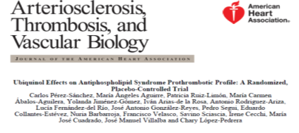
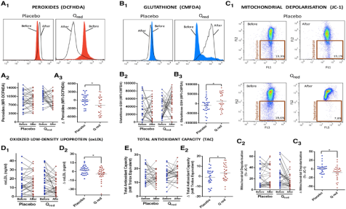
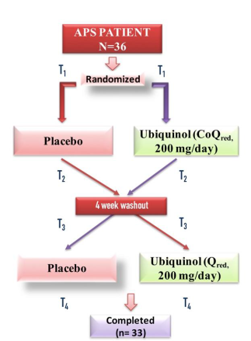
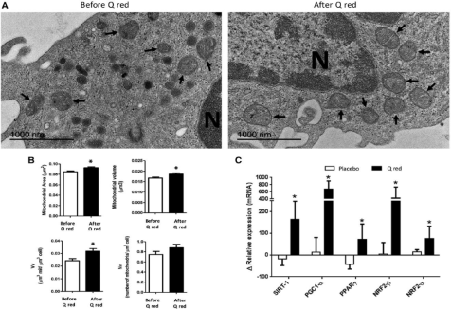
Opciones terapéuticas para el manejo del estatus oxidativo y la trombosis en pacientes SAF: suplementación terapeútica con Ubiquinol

Slide 21
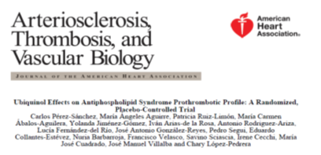
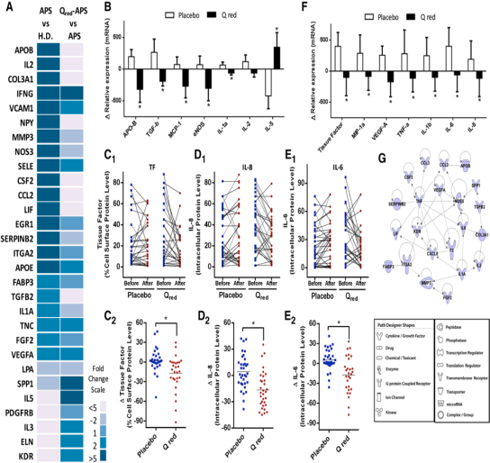

Opciones terapéuticas para el manejo del estatus oxidativo y la trombosis en pacientes SAF: SUPLEMENTACION IN VIVO CON UBIQUINOL
CONCLUSIONS
Ubiquinol supplementation at 200 mg/day for one month significantly improved endothelial function, and reduced mitochondrial dysfunction, oxidative stress, and the expression of prothrombotic/proinflammatory proteins.
Underlying epigenetic mechanisms, such as the modulation of microRNAs expression, seem to orchestrate these processes.
Our results support the potential impact of Ubiquinol in the prevention of atherothrombosis in APS patients.

Slide 22
Opciones terapéuticas para el manejo del estatus oxidativo y su patologías asociada en pacientes LES: N-ACETILCISTEÍNA
Placebo-controlled Trial
NAC administration for 3 months
In 36 SLE patients
Well tolerated up to 2.4 g/day
Reduced SLEDAI
Increased Δψ_{m} in all T cells,
Profoundly reduced mTOR activity,
Enhanced apoptosis
Stimulated Foxp3 expression in CD4⁺/CD25⁺ T cells
Reduced anti-DNA production.
Linfocitos T
Hiperpolarización mitocondrial
Depleción de GSH
Ruta mTOR activada –sensor función mitocondrial-
N-Acetilcisteina (NAC)
Precursor GSH
EROs /ERNs
Patología Inflamatoria
Comorbilidades
Lai ZW, Hanczko R, Bonilla E, Caza TN, Clair B, Bartos A, Miklossy …, Perl A.
Arthritis Rheum. 2012 Sep; 64(9): 2937–2946.
Attention deficit and hyperactivity disorder scores are elevated and respond to N-acetylcysteine treatment in patients with systemic lupus erythematosus. Garcia RJ, Francis L, Dawood M, Lai ZW, Faraone SV, Perl A.
Arthritis Rheum. 2013 May;65(5):1313-8. doi: 10.1002/art.37893.
The antioxidant acetylcysteine reduces cardiovascular events in patients with end-stage renal failure: a randomized, controlled trial. Tepel M¹, van der Giet M, Statz M, Jankowski J, Zidek W.
Circulation. 2003 Feb 25;107(7):992-5.
Future Clinical trials should evaluate:
Combination of NAC with rapamycin – potential synergy and safety of T cell inactivation
Safety and efficacy of combining NAC witg B-cell inhibitors (i.e. Belimumab)
Notes:
Systemic lupus erythematosus (SLE) patients exhibit T-cell dysfunction which can be regulated through the mitochondrial transmembrane potential (Δψ_{m}) and mammalian target of rapamycin (mTOR) by glutathione. Therefore, the safety, tolerance, and efficacy of glutathione-precursor N-acetylcysteine (NAC) were examined in this randomized double-blind placebo-controlled study.

Slide 23
El Tratamiento Antioxidante como herramienta terapéutica para mitigar la toxicidad de las terapias inmunosupresoras
Ciclofosfamida
Corticosteroides
Azatioprina
Micofenolato
Antiproliferación
Efectos tóxicos
Tto combinado con
NAC?
N Engl J Med. 2005 Nov 24;353(21):2229-42.
High-dose acetylcysteine in idiopathic pulmonary fibrosis. Demedts M¹, et al., Therapy with acetylcysteine at a dose of 600 mg three times daily, added to prednisone and azathioprine, preserves vital capacity and DL(CO) in patients with idiopathic pulmonary fibrosis better than does standard therapy alone
Aspectos aún por resolver
Extensión de la protección de la NAC frente a la toxicidad de los imunosupresores a nivel
Hepático y de Médula ósea
Notes:
PHAGOCYTIC CELLS USE OXIDATIVE STRESS TO ELIMINATE PATHOGENIC ORGANISMS, WHEREAS CYTOTOXIC DRUGS –USED WITH THE INTENT OF ELIMINATING AUTOREACTIVE CELLS AND THUS RESTRAINING IMMUNITY- INDUCE OXIDATIVE STRESS AND CELL DEATH.
THUS, WHERE THERAPEUTIC OXIDATIVE STRESS IS REQUIRED, ANTIOXIDANT THERAPIES HAVE A ROLE IN LIMITING THE TOXICITY OF IMMUNOSUPPRESSANT THERAPIES.
Small molecule therapies in SLE (cyclophosphamide, azathiprone, mycophenolate and methotrexate) are all anti-proliferative, as are steroid hormones such as prednisone, whereas the mechanism of hydroxychloroquine in SLE seems to involve lysosomal acidification and regulation of autophagy. Alleviating the toxic effects of such drugs is a potential use for antioxidant therapy such as NAC in SLE, whether or not such therapy proves efficacious against the disease activity in its own right.
Ejemplo de ensayo clínico: Trial con 600 mg NAC en pac con fibrosis pulmonar idiopática: NAC redujo los efectos mielotóxicos de la prednisona y la azatioprina.
Preguntas pendientes de responder…

Slide 24



Síndrome Antifosfolípido primario
Lupus Eritematoso Sistémico
ONOO⁻
O₂^{.-}
RO.
H₂O₂
EROs/ERNs
N₂.
O₂.
OH.
NO.
PEROXIDACION LIPÍDICA
DAÑO OXIDATIVO PROTEÍNAS
DAÑO OXIDATIVO ADN
Patología Inflamatoria, trombosis y
Comorbilidades
ANTIOXIDANTES
NAC, Qred
Reducción efectos tóxicos terapias inmunosupresoras

Slide 25





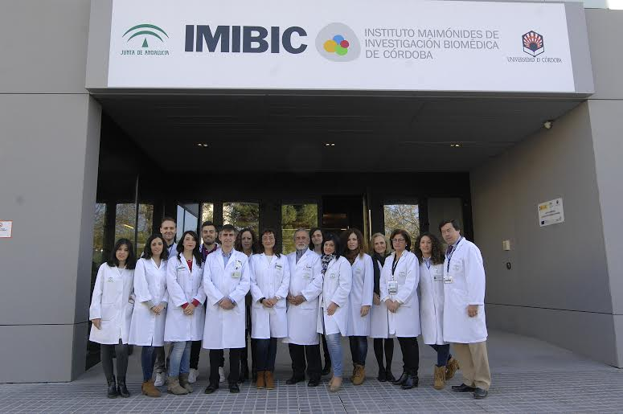




IMIBIC/ Reina Sofía Hospital, Córdoba, Spain
Department of Cell Biology, Physiology and Immunology, University of Cordoba, Spain, and
Lupus Research Unit, St Thomas Hospital, London, UK
GC05- Enfermedades autoinmunes sistémicas y artropatías crónicas
Muchas gracias por su atención
Supported by: CTS-7940, PI12/01511, PI15/01333, KANEKA.

